Slide 1
Estudando para o ENEM de forma Invertida
EEEFM. Professora filomena quitiba
Nome: Flávia Cristina silva de oliveira turma: 2°n01
Professor: lucas xavier
Hidrostática: leis de kepler
Enem: 2009. questão: 25

Slide 2
Leis de Kepler
Quando o ser humano iniciou a agricultura, ele necessitou de uma referência para identificar as épocas de plantio e colheita. Ao observar o céu, os nossos ancestrais perceberam que alguns astros descrevem um movimento regular, o que propiciou a eles obter uma noção de tempo e de épocas do ano. Primeiramente, foi concluído que o Sol e os demais planetas observados giravam em torno da Terra. Mas este modelo, chamado de Modelo Geocêntrico, apresentava diversas falhas, que incentivaram o estudo deste sistema por milhares de anos. Por volta do século XVI, Nicolau Copérnico (1473-1543) apresentou um modelo Heliocêntrico, em que o Sol estava no centro do universo, e os planetas descreviam órbitas circulares ao seu redor. No século XVII, Johanes Kepler (1571-1630) enunciou as leis que regem o movimento planetário, utilizando anotações do astrônomo Tycho Brahe (1546-1601).
Kepler formulou três leis que ficaram conhecidas como Leis de Kepler.

Slide 3
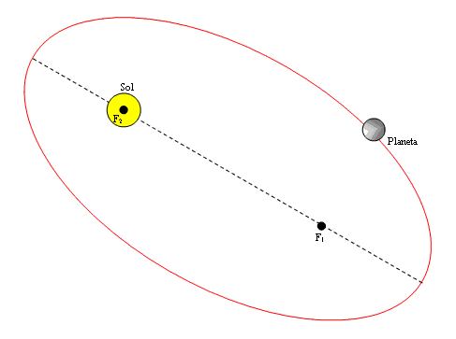
1ª Lei de Kepler - Lei das Órbitas
Os planetas descrevem órbitas elipticas em torno do Sol, que ocupa um dos focos da elipse.

Slide 4
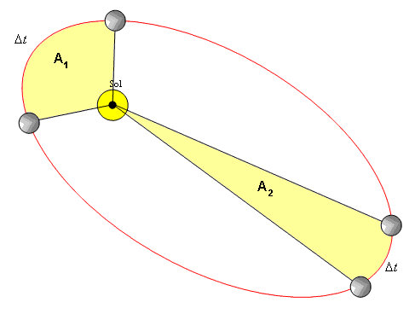
2ª Lei de Kepler - Lei das Áreas
O segmento que une o sol a um planeta descreve áreas iguais em intervalos de tempo iguais.

Slide 5
3ª Lei de Kepler - Lei dos Períodos
O quociente dos quadrados dos períodos e o cubo de suas distâncias médias do sol é igual a uma constante k, igual a todos os planetas.
Tendo em vista que o movimento de translação de um planeta é equivalente ao tempo que este demora para percorrer uma volta em torno do Sol, é fácil concluirmos que, quanto mais longe o planeta estiver do Sol, mais longo será seu período de translação e, em consequência disso, maior será o "seu ano".

Slide 6
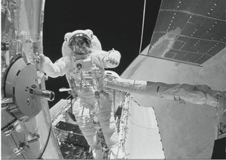
Questão do enem - 25
O ônibus espacial Atlantis foi lançado ao espaço com cinco astronautas a bordo e uma câmera nova, que iria substituir uma outra danificada por um curto-circuito no telescópio Hubble. Depois de entrarem em órbita a 560 km de altura, os astronautas se aproximaram do Hubble. Dois astronautas saíram da Atlantis e se dirigiram ao telescópio. Ao abrir a porta de acesso, um deles exclamou: “Esse telescópio tem a massa grande, mas o peso é pequeno.”

Slide 7
Considerando o texto e as leis de Kepler, pode-se afirmar que a frase dita pelo astronauta :
a) se justifica porque o tamanho do telescópio determina a sua massa, enquanto seu pequeno peso decorre da falta de ação da aceleração da gravidade.
b) se justifica ao verificar que a inércia do telescópio é grande comparada à dele próprio, e que o peso do telescópio é pequeno porque a atração gravitacional criada por sua massa era pequena.
c) não se justifica, porque a avaliação da massa e do peso de objetos em órbita tem por base as leis de Kepler, que não se aplicam a satélites artificiais.
d) não se justifica, porque a força-peso é a força exercida pela gravidade terrestre, neste caso, sobre o telescópio e é a responsável por manter o próprio telescópio em órbita.
e) não se justifica, pois a ação da força-peso implica a ação de uma força de reação contrária, que não existe naquele ambiente. A massa do telescópio poderia ser avaliada simplesmente pelo seu volume.

Slide 8
Resolução
A força gravitacional que a Terra exerce no telescópio (impropriamente chamada de força-peso) é a força que vai mantê-lo em órbita. Se a órbita for circular, a força gravitacional fará o papel de resultante centrípeta e a aceleração da gravidade nos pontos da órbita será a aceleração centrípeta. Para um corpo em órbita (queda livre), o chamado peso aparente é nulo e, por isso os astronautas flutuam no interior de uma nave espacial em órbita. Vale ressaltar que a aceleração da gravidade nos pontos da órbita do telescópio não é pequena, correspondendo aproximadamente a quase 90% de seu valor na superfície terrestre.
Letra D

